Slide 1
Конвенция о правах ребёнка
вступила в силу для России 15.09.1990 г.

Slide 2
Цели урока:
- Рассказать о важном международном документе о правах ребенка- Конвенции о правах ребенка
- Познакомить учащихся с отдельными статьями Конвенции…
- Воспитывать у ребят уважение к закону, учить уважать права других людей.

Slide 3

"Детству следует оказывать величайшее уважение"
Ювенал
Конвенция о правах ребёнка-международный правовой акт, закрепляющий права и свободы человеческого существа от рождения до 18 лет.

Slide 4

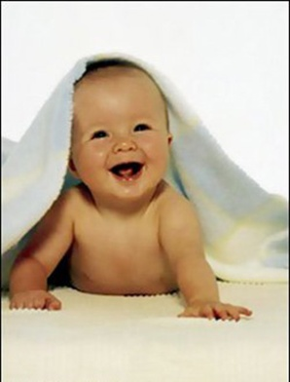


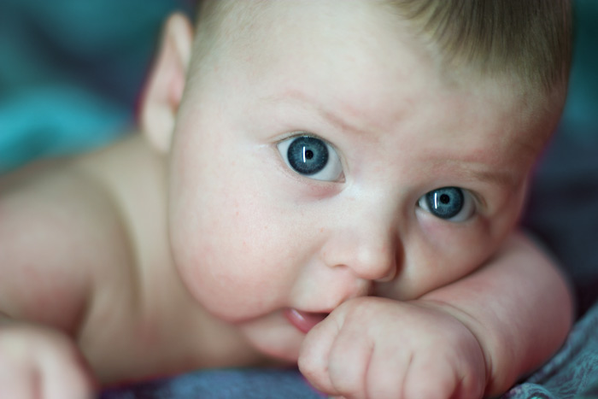

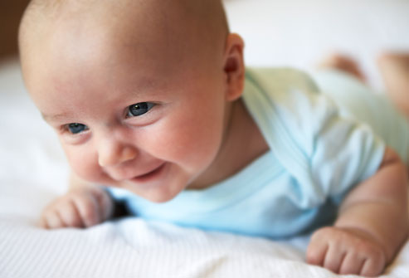
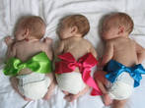


Статья 1
… ребёнком является каждое человеческое существо до достижения 18-летнего возраста…

Slide 5
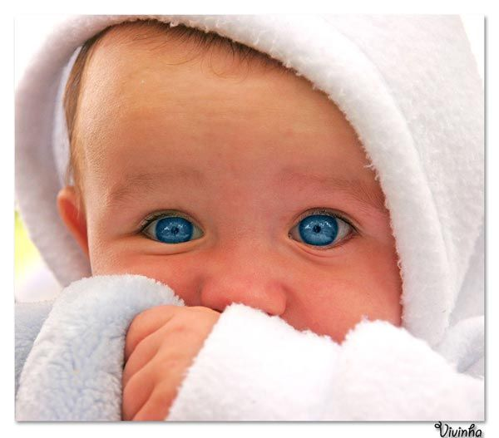
Статья 6
Каждый ребёнок имеет неотъемлемое право на жизнь.

Slide 6

Статья 7
Ребёнок имеет право на имя и на приобретение гражданства.

Slide 7

Статья 7
Ребёнок имеет право знать своих родителей и право на их заботу.

Slide 8
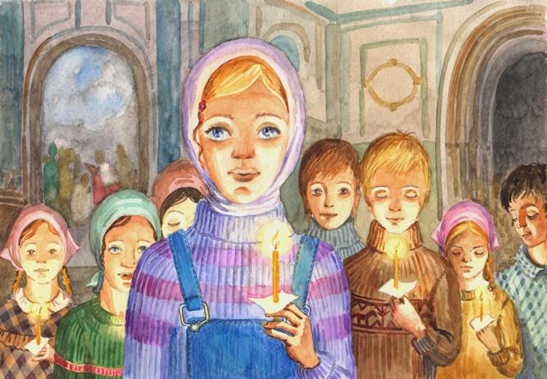
Статья 14
Ребёнок имеет право на свободу мысли, совести и религии.

Slide 9
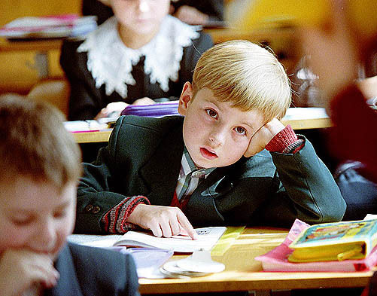
Статья 28
Ребёнок имеет право на образование.

Slide 10
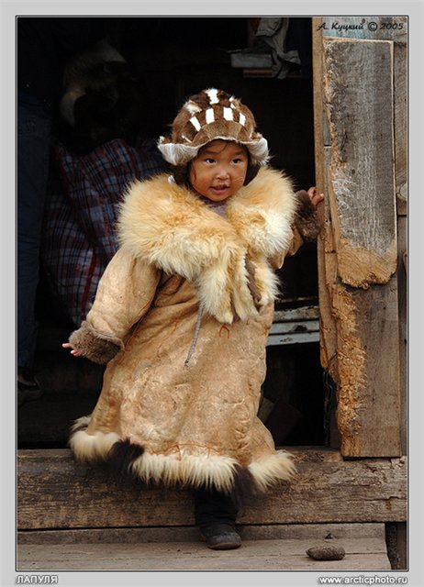
Статья 30
Ребёнок имеет право пользоваться своей культурой, исповедовать свою религию и исполнять её обряды, а также пользоваться родным языком.

Slide 11


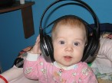
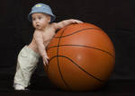
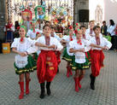


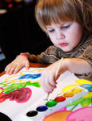
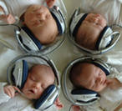
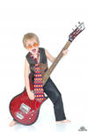
Статья 31
Ребёнок имеет право на отдых и досуг, право участвовать в играх и развлекательных мероприятиях, соответствующих его возрасту, и свободно участвовать в культурной жизни и заниматься искусством.

Slide 12
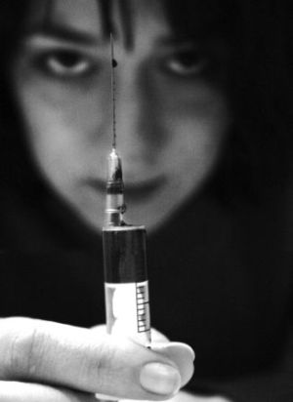
Статья 33
Государство должно сделать все возможное, чтобы уберечь детей от незаконного употребления наркотиков и психотропных веществ, не допустить использования детей в производстве и торговле наркотиками

Slide 13
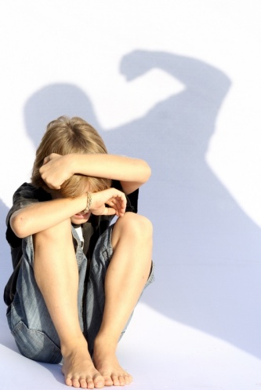
Статья 34
Государство обеспечивает, чтобы ни один ребенок не подвергался пыткам, жестокому обращению, незаконному аресту и лишению свободы.

Slide 14
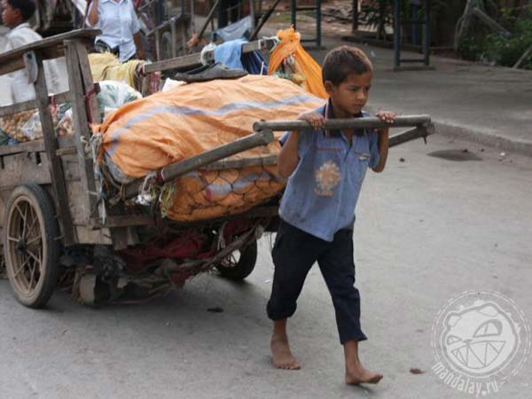
Статья 36
Конвенция защищает ребёнка от всех форм эксплуатации.

Slide 15
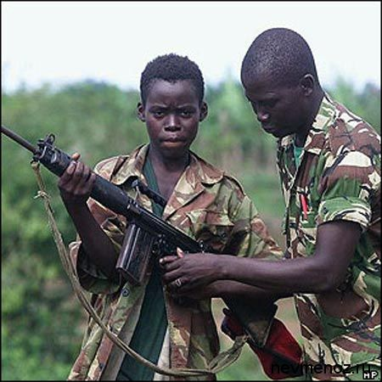
Статья 38
Государство принимает все возможные меры для обеспечения того, чтобы лица, не достигшие 15-летнего возраста, не принимали прямого участия в военных действиях

Slide 16
Общие принципы Конвенции
Недискриминация
Право на жизнь, выживание и развитие
Взгляды ребенка
Наилучшее обеспечение интересов ребенка

Slide 17

Защищая свои права, не нарушайте права других !

